Slide 1
Déséquilibres homéostatiques

Slide 2
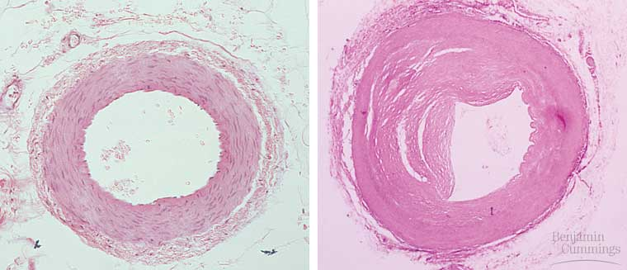
Athérosclérose = artériosclérose
(a) Artère normale
(b) Artère partiellement bloquée par un athérome

Slide 3
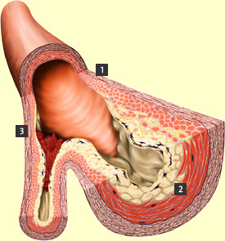
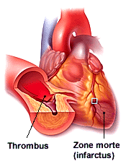
Risque élevé de formation de thrombus aux endroits rétrécis.
Manque d’oxygène et accumulation déchets ==> mort des cellules cardiaques, soit un infarctus du myocarde
Notes:
Peut entraîner l’arrêt cardiaque

Slide 4
Artériosclérose (= athérosclérose)
Accumulation de lipide sur la paroi interne des grosses et moyennes artères coronaires.
Le dépôt, ou plaque d’athérome, provoque une lésion proliférative et dégénérative des vaisseaux.
Perte d’élasticité, constriction.
Plus le taux de cholestérol sanguin est élevé, plus les plaques se forment rapidement.
Deux niveaux d’intensité : angine et l’infarctus du myocarde.
Traitements
Diminuer les gras dans le régime alimentaire,
Nitroglycérine (dilation des vaisseaux sanguins)
Beta-bloquant : bloque l’action de adrénaline
Chirurgie

Slide 5
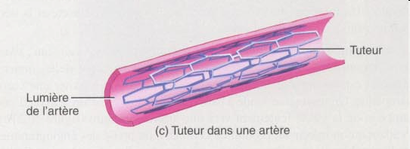
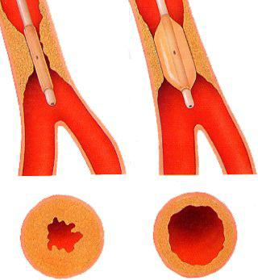
Angioplastie coronarienne transluminale percutanée
Le tuteur (stent)
Le ballon

Slide 6
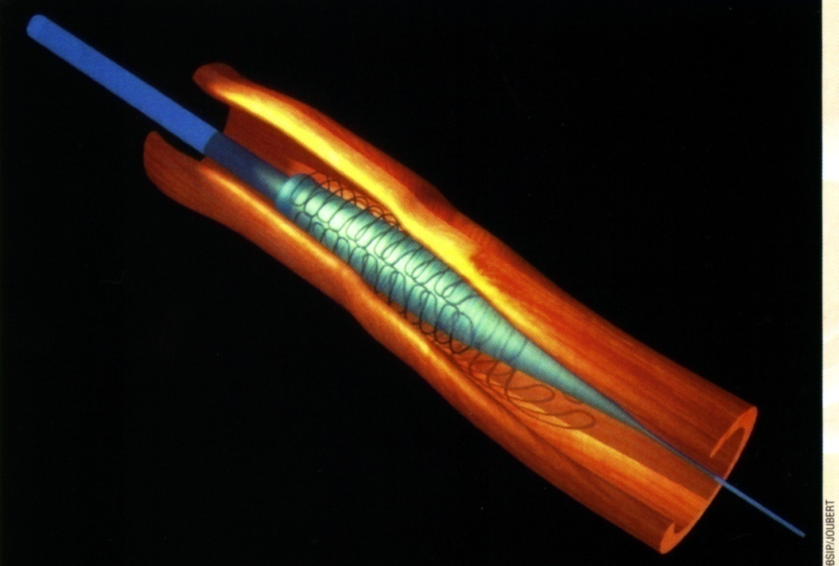
Le stent
L’installation d’un stent, sorte de petit ressort que le chirurgien installe dans une artère bouchée à l’aide d’un ballonnet gonflable
Une fois installée, la plaque graisseuse est plaquée sur les côtés.

Slide 7
Angioplastie : le pontage
Bypass (=contournement) avec une artère saine parallèle, comme l’artère mammaire
Greffon à partir d’un segment de veine prélevé ailleurs, comme la veine saphène dans la jambe

Slide 8
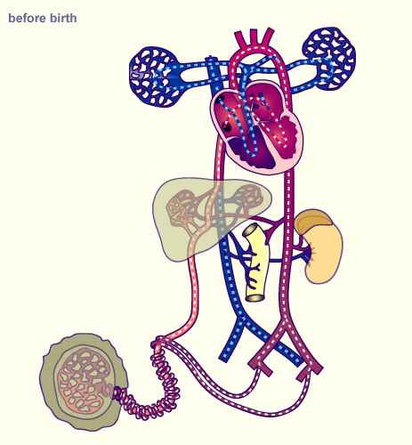
Circulation foetale
Communication interauriculaire
Communication entre une artère pulmonaire et l’aorte
Notes:
Persistance du canal artériel à l’âge adulte = problème

Slide 9
La fosse ovale chez l’adulte
Cicatrice de la circulation fœtale dans le septum interauriculaire

Slide 10
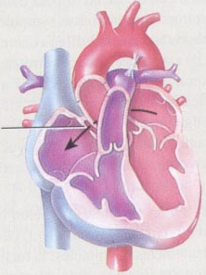
Cardiopathies congénitales
Le conduit artériel reste ouvert
(b) Persistance du conduit artériel
Le foramen ovale ne se referme pas
(c) Communication interauriculaire

Slide 11
Cardiopathies congénitales
Ouverture du septum interventriculaire
Émergence de l’aorte des deux ventricules
Sténose de la valve pulmonaire
Communication interventriculaire
Hypertrophie du ventricule droit

Slide 12
Anomalie congénitales
Coarctation de l’aorte : segment de l’aorte trop étroit.

Slide 13
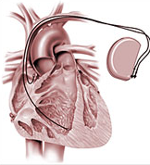
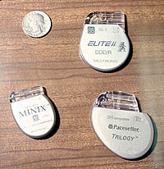
Le stimulateur externe (pacemaker)
Contre :
Arythmies
Insuffisances cardiaque
Cœur pulmonaire
Infractus
Etc.
Stimulateur
Électrodes
Notes:
Cœur pulmonaire : le cœur travail plus fort à cause d’une résistance

Slide 14
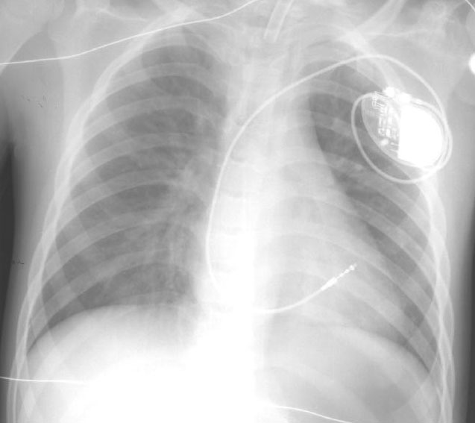
Voyez-vous le stimulateur? Ses électrodes?
Le stimulateur est implanté dans l’épaule sous la peau. Les électrodes passent par les vaisseaux sanguins.

Slide 15
Infarctus du myocarde
D’abord, voyons d’où vient l’énergie normalement :
Le catabolisme du glucose comprend 3 étapes qui ont lieu dans des endroits différents dans la cellule :
étape 1 : glycolyse.
La glycolyse a lieu dans le cytosol de la cellule.
étape 2 : cycle de Krebs
Le cycle de Krebs a lieu dans la matrice de la mitochondrie.
étape 3 : phosphorylation oxydative
La phosphorylation oxydative a lieu sur la crête de la mitochondrie.

Slide 16
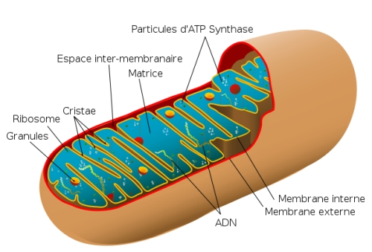
Mitochondrie
3e étape sur les crêtes
2e étape

Slide 17
Créatine-phosphate : une réserve d’ATP dans les muscles
Petite réserve de groupements phosphates à haute énergie pouvant être libérés très rapidement advenant une urgence.
créatine–P + ADP créatine + ATP

Slide 18
Effet d’un blocage d’une artère coronaire
Si l’occlusion se maintient au delà de 20 minutes, plus de 60 % de l’ATP est utilisé et la quantité de lactate dans le myocarde est 12 fois plus élevée que dans des conditions normales.
Ce qui augmente la quantité d’un déchet métabolique, l’acide lactique.
L’acide lactique acidifie le milieu ce qui rend inactive des enzymes
Le désordre entraîne un gonflement des myocytes :
Les mitochondries se gonflent ;
Les myofibrilles s’étirent;
Le sarcolemme, soit la membrane des cellules musculaires s’arrachent par plaque.
Le bris de la membrane entraîne la libération d’enzymes contenus normalement dans les cellules musculaires cardiaques : on peut les détecter dans le sang pour réaliser un diagnostique.

Slide 19
Voie aérobique du catabolisme du glucose

Slide 20
Voie anaérobique du catabolisme du glucose
Membrane
Inhibe l’enzyme
Donne acide lactique = acidose
Pas d’O2 pour poursuivre dans cette voie

Slide 21
Fin

Slide 22
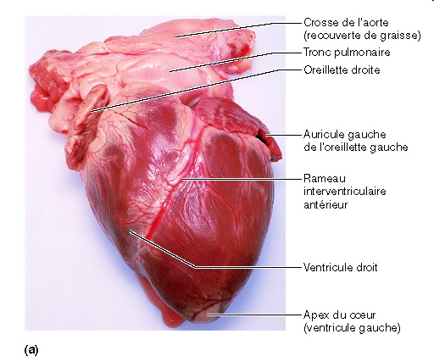
Cœur : anatomie macroscopique
Photographie de la face antérieure du cœur (péricarde retiré)

Slide 23
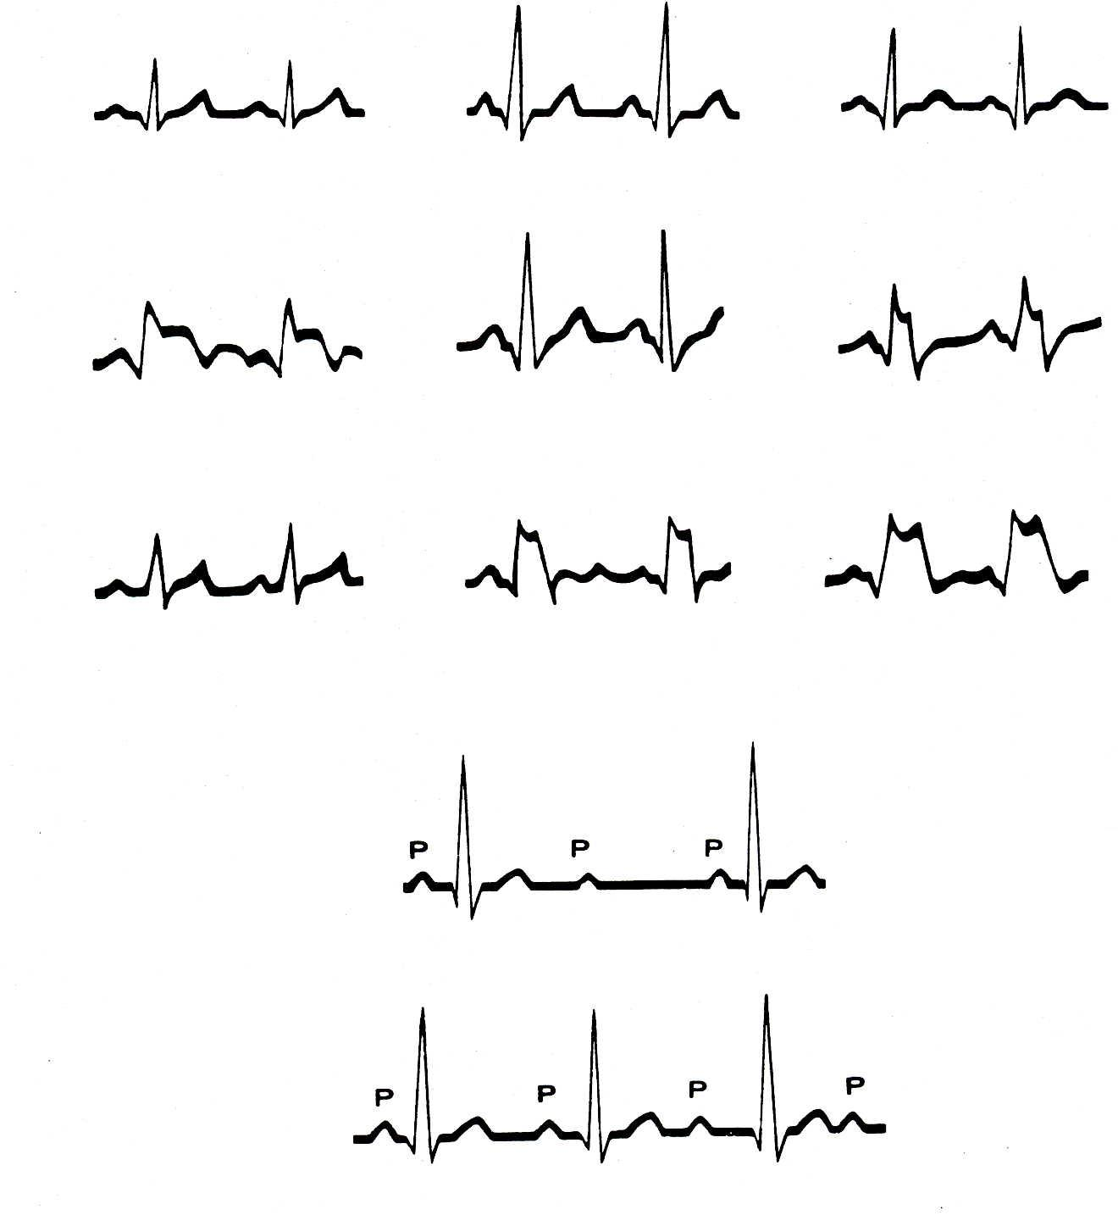
Infarctus du myocarde
normal
Animation problèmes cardiaques
infarctus de la paroi antérieure
infarctus de la paroi postérieure
bloc auriculo-ventriculaire (second
degré) : deux contractions auriculaires
pour une contraction ventriculaire
bloc auriculo-ventriculaire (troisième
degré) : aucune corrélation entre
l’onde P et le complexe QRS-T

Slide 24
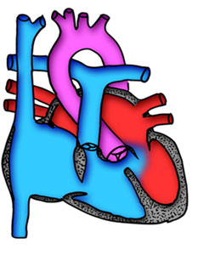
Tétralogie de Fallot
Communication interventriculaire
Émergence de l’aorte des deux ventricules
Sténose de la valve du tronc pulmonaire ou un tronc pulmonaire étroit
Hypertrophie du ventricule droit

Slide 25
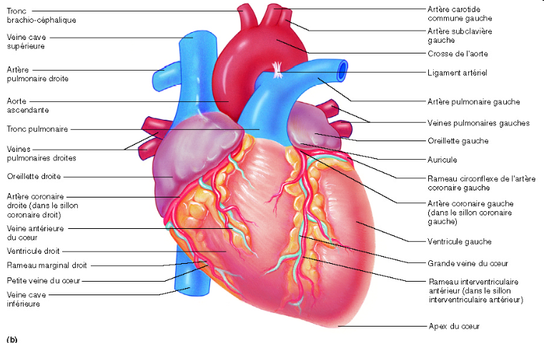
Cœur : anatomie macroscopique
Face antérieure

Slide 26
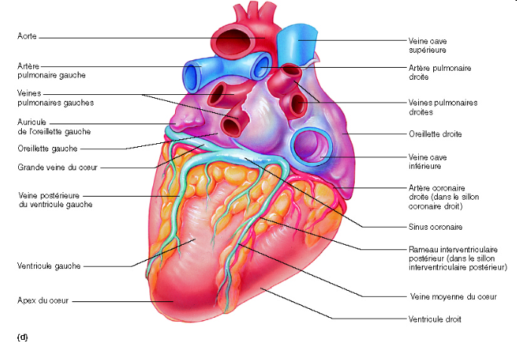
Cœur : anatomie macroscopique
Face postérieure du cœur

Slide 27
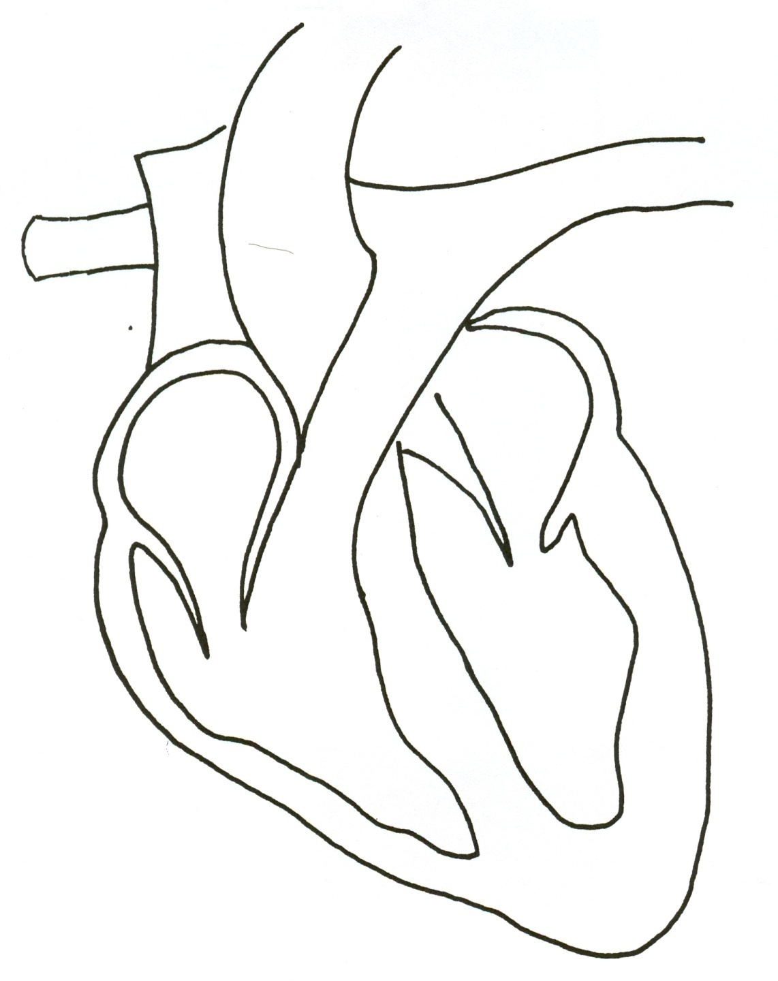
Péricarde et tuniques de la paroi du cœur

Slide 28
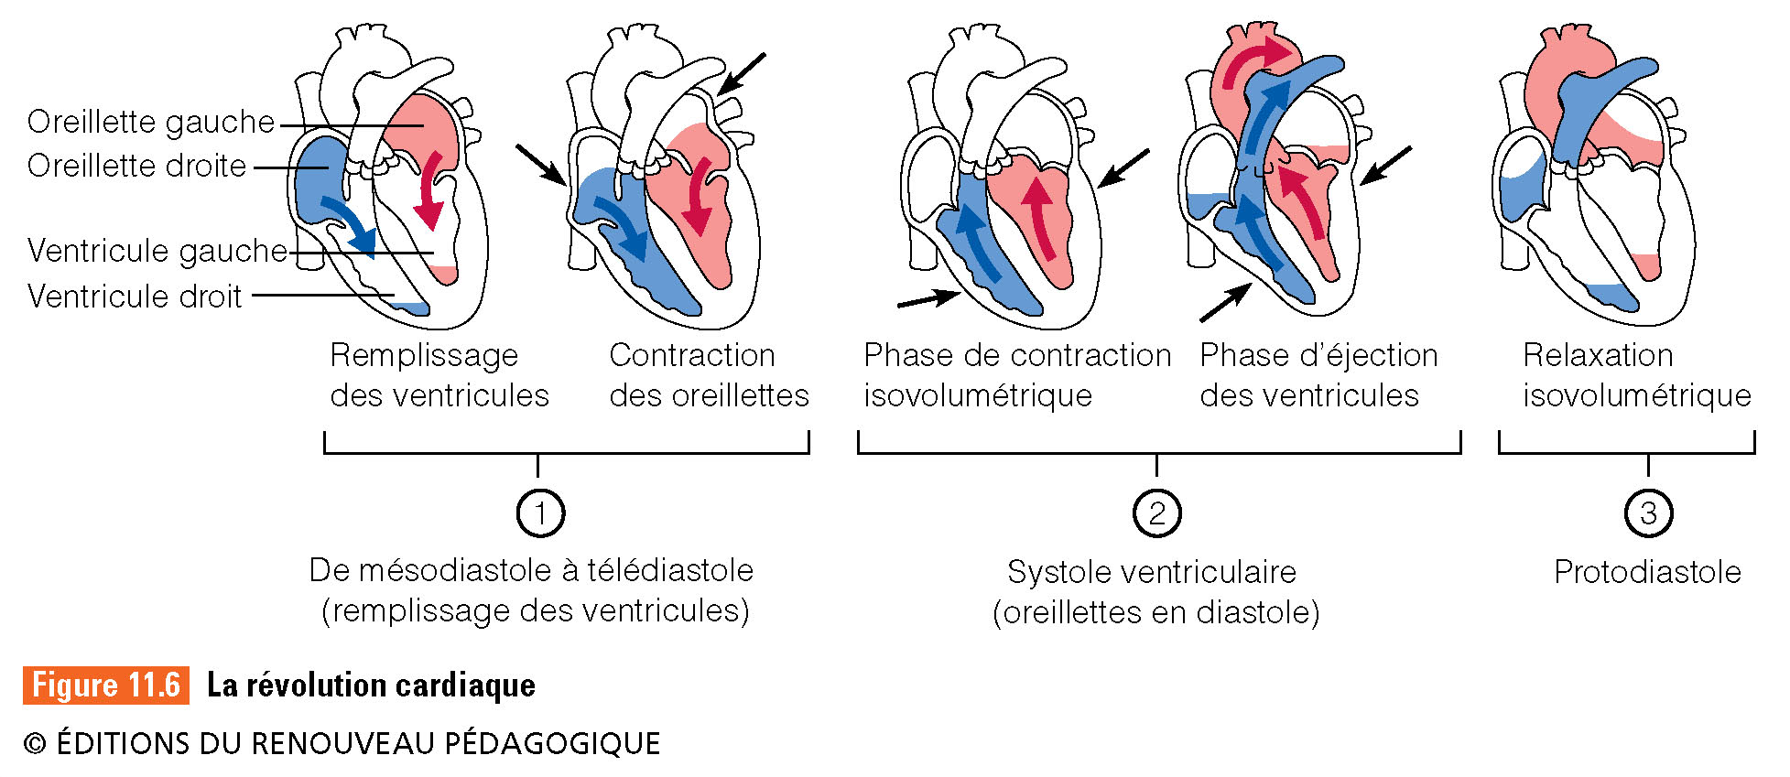
Révolution cardiaque (activité mécanique du cœur)
 | 0.1 | 0.1 |  | 0.1 | 0.1 | 0.1 |  | 0.1 | 0.1 | 0.1 | = 0.8 sec
Systole auriculaire
Systole ventriculaire
Contraction iso-volumétrique
Relaxation iso-volumétrique

Slide 29
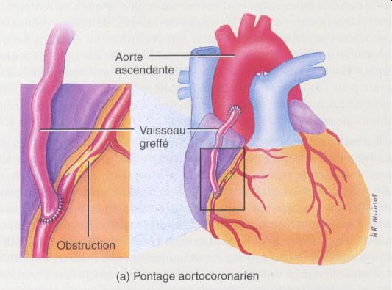
Méthodes visant à rétablir la circulation du sang dans les artères coronaires obstruées

Slide 30
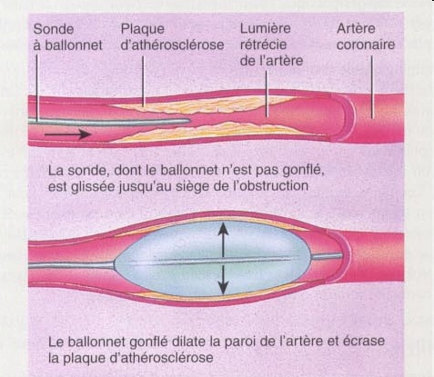
Méthodes visant à rétablir la circulation du sang dans les artères coronaires obstruées
Le ballon

